Slide 1
DAC中的位权网络

Slide 2
DAC主要由数字寄存器、模拟电子开关、位权网络、求和运算放大器和基准电压源（或恒流源）组成。用存于数字寄存器的数字量的各位数码，分别控制对应位的模拟电子开关，使数码为1的位在位权网络上产生与其位权成正比的电流值，再由运算放大器对各电流值求和，并转换成电压值

Slide 3
权电阻网络
R–2R倒T形电阻网络
单值电流型网络

Slide 4
位权电阻网络

Slide 5
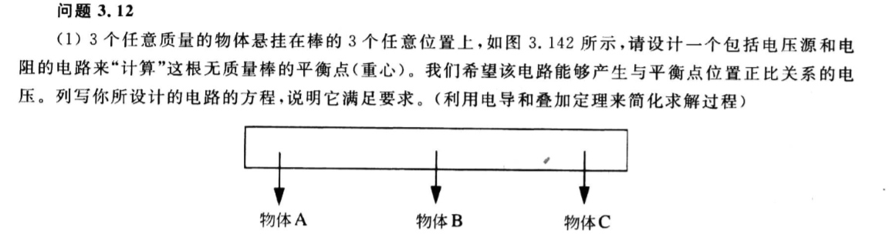
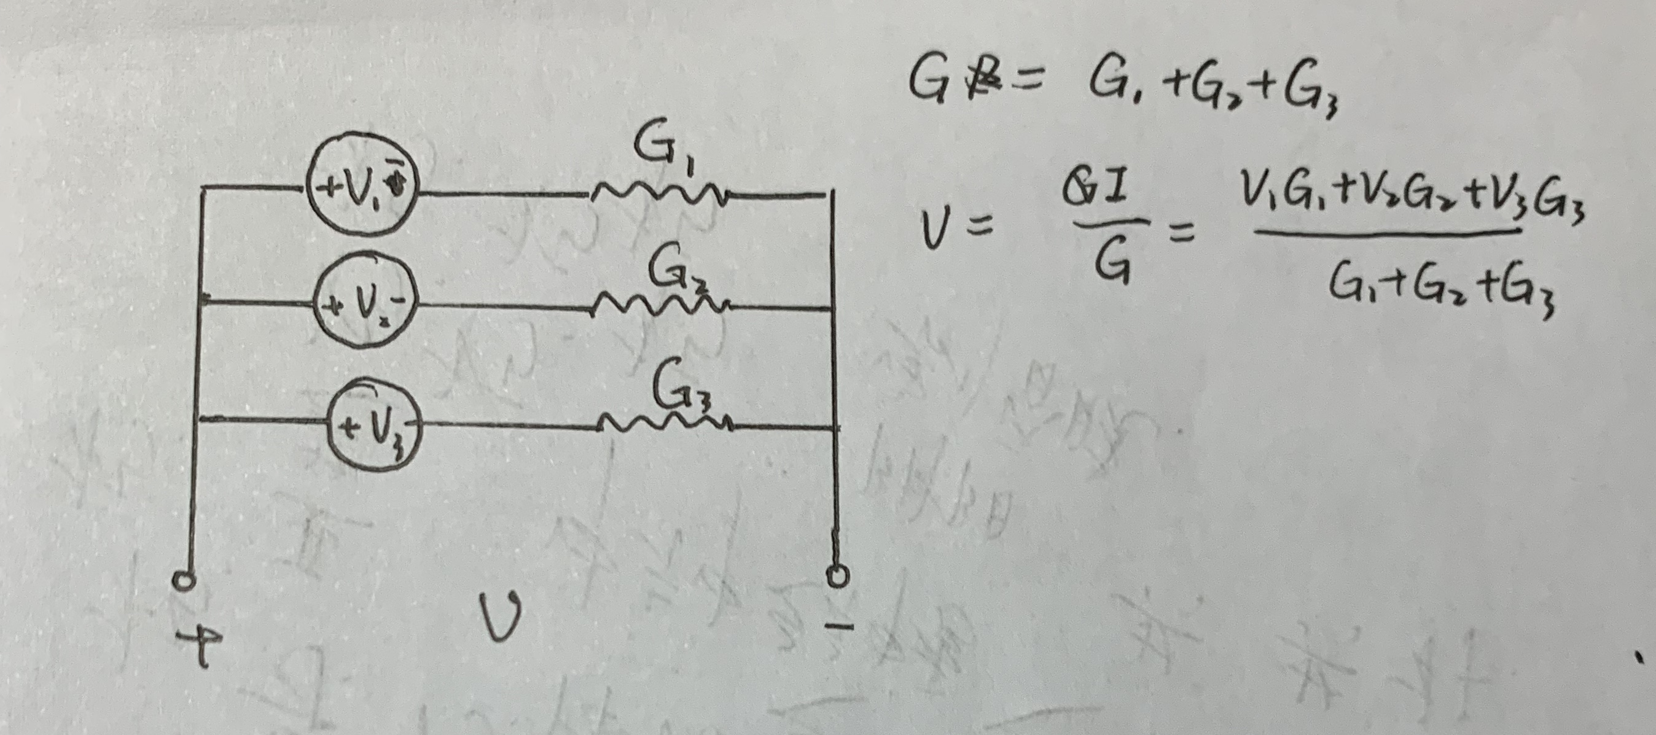

Slide 6
R–2R倒T形电阻网络

Slide 7
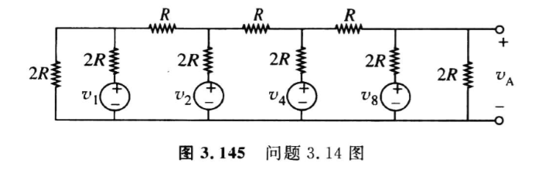
由若干个相同的R、2R网络节组成，每节对应于一个输入位。节与节之间串接成倒T形网络。R–2R倒T形电阻网络DAC是工作速度较快、应用较多的一种。和权电阻网络比较，由于它只有R、2R两种阻值，从而克服了权电阻阻值多，且阻值差别大的缺点

Slide 8
单值电流型网络
电流型DAC则是将恒流源切换到电阻网络中，恒流源内阻极大，相当于开路，所以连同电子开关在内，对它的转换精度影响都比较小，又因电子开关大多采用非饱和型的ECL开关电路（一种转换速度很快的电路），使这种DAC可以实现高速转换，转换精度较高

